Slide 1
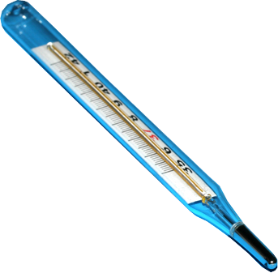
LIỆU PHÁP KHÍ DUNG TRONG HSCC
Chuyên đề:
Giảng viên hướng dẫn: Ths.BS. Nguyễn Phúc Học
Sinh viên thực hiện: Nguyễn Thị Kim Anh
Lớp: T21YDD

Slide 2
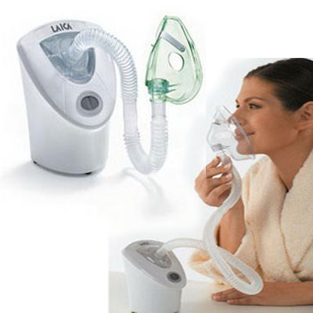
Tổng quan nghiên cứu
Định nghĩa, chỉ định và chống chỉ định của liệu pháp khí dung.
Kỹ thuật tiến hành liệu pháp khí dung trong HSCC.

Slide 3
I. Định nghĩa, chỉ định và chống chỉ định của liệu pháp khí dung:
- Khí dung thuốc nhằm sử dụng thuốc dưới dạng sương
mù để điều trị chống viêm tại chỗ cũng như để điều trị
co thắt phế quản, tắc nghẽn đường thở.
(Khí dung trị liệu có thể được cung cấp bằng bình phun
thể tích nhỏ hoặc ống hít có phân liều).
1
Định nghĩa
Title
- Sau rút ống nội phế quản: gây co thắt thanh khí quản.
- Tiền sử hen phế quản, COPD. Cơn hen phế quản cấp.
Đợt cấp COPD.
- Co thắt phế quản do nhiễm khuẩn phổi.
- Bệnh lý sau sặc vào phổi: Hội chứng trào ngược
- Thở máy.
- Cần hỗ trợ cho khạc đờm.
2
Chỉ định

Slide 4
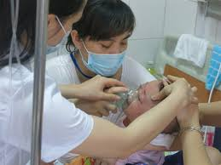
3. Chống chỉ định & các lưu ý
Với bệnh nhân hôn mê và rối loạn ý thức, không thể hợp tác khi tiến hành thủ thuật(chỉ khí dung qua ống nội khí quản nếu thở máy).
Những bệnh nhân có rì rào phế nang mất hoặc giảm rất nặng (chỉ khí dung qua ống nội khí quản nếu thở máy).
Với các bệnh nhân có giảm trao đổi khí có thể sẽ không đủ lưu lượng thở để di chuyển các thuốc vào trong đường thở.
Với những bệnh nhân có bất thường về tim mạch, việc khí dung các thuốc nhóm catecholamin sẽ làm tăng nhịp tim và có thể gây ra các loạn nhịp.

Slide 5
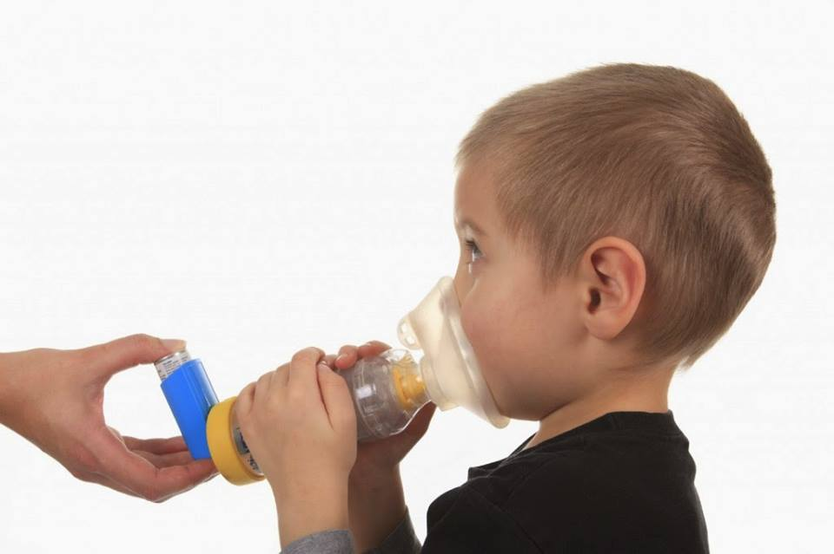
II. CÔNG TÁC CHUẨN BỊ
Chuẩn bị
Bệnh nhân
Chuẩn bị
Dụng cụ

Slide 6
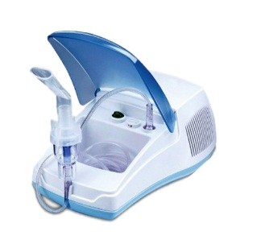
1. Chuẩn bị dụng cụ:
Khí dung trị liệu thường được sử dụng trong HSCC, trị liệu có thể được cung cấp bằng bình phun thể tích nhỏ (SVN Small-Volume-Nebulizer) hoặc ống hít có phân liều (MDI Metered-Dose-Inhaler).
Phương tiện:
+ Máy khí dung.
+ Bình khí dung tuỳ theo bệnh lý mà lựa chọn.
+ VD: Loại khí dung mũi, họng hay mặt nạ.
Thuốc khí dung:
+ Thuốc dãn phế quản.
+ Thuốc chống viêm, phù nề.
+ Thuốc làm loãng đờm để giúp cho bệnh nhân tự khạc, long đờm và dễ hút đờm.

Slide 7
2. Chuẩn bị bệnh nhân:
Bệnh nhân tỉnh cần giải thích cho họ ích lợi của quy trình khí dung.
Cần đặt bệnh nhân ở tư thế sao cho di chuyển cơ hoành tối đa và thông khí sâu. Vị trí ngồi là tốt nhất (nếu được).
Đánh giá rì rào phế nang, nhịp tim, tình trạng hô hấp và đo cung lượng đỉnh (nếu có điều kiện) trước khi tiến hành khí dung.
Hướng dẫn bệnh nhân thực hiện đúng kỹ thuật (với bệnh nhân tỉnh, đang không phải thở máy):
+ Thở ra tối đa
+ Hít vào chậm bằng miệng thông qua ống hút
+ Dừng lại thời gian ngắn khi hít vào kết thúc
+ Thở ra chậm rãi
+ Cần nghỉ vài nhịp sau khi hít thuốc
Giám sát các tác dụng phụ của thuốc:
+ Sự khó chịu trong quá trình khí dung.
+ Sự thay đổi về lâm sàng: nhịp thở, mạch, huyết áp, SpO2.

Slide 8
III. Các bước tiến hành:
1. Với bệnh nhân không có hô hấp nhân tạo thì khí dung sẽ đơn giản hơn sau khi cho thuốc vào bình khí dung, bật máy cho bệnh nhân khí dung bằng ống mũi, ống hong hay mặt nạ. Ngày có thể làm khí dung 2 đến 3 lần.
2. Với những bệnh nhân TKNT thì vệc dung khí dung phải đưa qua máy thở do đó có một số điểm cần lưu ý:
+ Bình phun thể tích nhỏ (SVN): Ảnh hưởng đên sự phân bố thuốc trong thông khí cơ học vì đọng ở đường thở dưới. Lưu lượng khí liên tục từ SVN làm tăng Vt trong thông khí thể tích và tăng áp lực trong thông khí áp lực. Mặt khác còn ảnh hưởng đến sự kích hoạt của máy sẽ khó khăn hơn.
+ Ngoài ra khí dung muốn đạt hiệu quả còn chịu ảnh hưởng của:
- Đường kính của ống nội khí quản.
- Sự ẩm của đường khí trong thông khí nhân tạo (sẽ làm ngưng đọng từ 40 đến 50% lượng thuốc bình phun vào).

Slide 9
III. Các bước tiến hành: (tiếp theo)
- Bình hít có định liều (MDI): Khắc phục được những nhược điểm của SVN song cần kéo dài điểm lắp MDI đến ống nội khí quản càng xa càng tốt. Liều lượng MDI thấp.
+ Các thuốc, liều lượng & cách dùng:
Thuốc
Truyền/Liều
Cách dùng
Salbutamol
(Khí dung)
Khí dung liên tục
2-4 giờ/lần. 1 ml
thuốc pha với 1 ml
muối sinh lý.
1. Thuốc giãn phế quản
hàng đầu trong hen phế
quản và COPD.
2. Có thể dùng để hạ
kali máu tạm thời.
Theophylline
1000 mg/100 ml G 5%
Tấn công: 5-7 mg/kg,
duy trì truyền tĩnh mạch
2-4 ml/giờ (1 g/ngày)
Nồng độ huyết tương
55-110 cmg/l.
1.COPD phụ thuộc
corticoids
2.Đợt cấp COPD.

Slide 10
+ Các thuốc dãn phế quản khí dung có hiệu quả:
Giảm áp lực đỉnh đường thở.
LIỆU PHÁP
Giảm áp lực cao nguyên Plateau.
KHÍ DUNG
ĐÁNH GIÁ
Giảm PEEP nội sinh.
Giảm áp lực cặn.
KẾT QUẢ
+ Bất lợi:
TRONG HỒI
SƯC CẤP CỨU
Chỉ 5% liều thuốc SVN hoặc MDI đưa vào phổi của bệnh nhân có đặt nội khí quản.
Tránh bất lợi của SVN thay bằng MDI.
Khi cần dùng liều cao thì SVN tiện lợi và hiệu quả hơn.

Slide 11
Dễ bị nhiễm trùng, lây chéo trong khí dung nếu việc khử trùng không được thực hiện đầy đủ.
Tăng thông khí phổi trong khí dung bằng SVN.
IV. Vệ sinh và bảo quản máy sau khi sử dụng:
Việc vệ sinh thiết bị sau khi sử dụng là việc quan trọng vừa giúp máy được hoạt động tốt hơn đồng thời còn giúp giữ vệ sinh cho những lần điều trị tiếp theo
Sau khi sử dụng cần tháo mặt nạ hay ống thở miệng cùng với cốc đựng thuốc và ống hút đem rửa sạch với nước và để khô tự nhiên. Lắp trở lại và mở công tắc cho máy hoạt động trong tầm 20s để làm khô bên trong.

Slide 12
Nhận định | Chẩn đoán | Lập kế hoạch chăm sóc | Thực hiện kế hoạch | Đánh giá
Hỏi bệnh Tiền sử về những đợt ho, sò sè hay khó thở. Bệnh nhân có khó thở không? Khó thở có thành cơn không? Xuất hiện vào khi nào? Kéo dài bao lâu? Có thường xuyên không? | Khó thở do co thắt tiểu phế quản. Kích thích, vật vã do thiếu khí. Nguy cơ suy hô hấp mạn do tiến triển của bệnh | Cho bệnh nhân nằm tư thế đầu cao (Fowler). Để bệnh nhân nghỉ ngơi, hạn chế thăm khám. Trấn an cho bệnh nhân. Chế độ ăn uống loãng, nhiều sinh tố. | Chăm sóc cơ bản: Đặt bệnh nhân nằm buồng riêng, yên tĩnh, hạn chế tiếng động, sự gây ồn. Đặt bệnh nhân ở tư thế thoải mái, dễ thở. Giải thích cho bệnh nhân hiểu về bệnh tật. | Các thuốc dãn phế quản khí dung có hiệu quả. Giảm áp lực đỉnh đường thở. Giảm áp lực cặn.

Slide 13
Nhận định |  | Lập kế hoạch chăm sóc | Thực hiện kế hoạch
Quan sát: Tình trạng toàn thân, tình trạng tinh thần. Tình trạng hô hấp: xem bệnh nhân có khó thở không, sự co kéo các cơ hô hấp, cánh mũi. Tư thế bệnh nhân khi thở. Thăm khám: Bắt mạch tần số, tính chất của mạch? Nghe phổi phát hiện các tiếng bất thường: tiếng rít, ngáy... |  | Thực hiện y lệnh: dùng thuốc và xét nghiệm. Giáo dục bệnh nhân về tiến triển và biến chứng của bệnh. | Thực hiện các hành động chăm sóc: Vỗ rung phổi. Tập thở. Hút đờm dãi và các chăm sóc khác khi bệnh nhân thở oxy. Đặt bệnh nhân ở tư thế thích hợp để tạo thuận lợi cho sự hô hấp và loại bỏ dịch xuất tiết. Thực hiện y lệnh điều trị: Dùng thuốc giãn phế quản, thuốc co mạch, thuốc corticosteroid, cho thở oxy. Hô hấp hỗ trợ.

Slide 14
 |  |  | Thực hiện y lệnh: truyền dịch và điện giải theo chỉ định. Đo nồng độ các khí và độ pH trong máu động mạch. Theo dõi bệnh nhân: Lập bảng cân bằng dịch hàng ngày, ghi chép chính xác. Theo dõi các dấu hiệu sinh tồn. Theo dõi: tình trạng hô hấp. Các chỉ số thể tích tuần hoàn: mạch, huyết áp động mạch, huyết áp tĩnh mạch trung ương. Giáo dục sức khoẻ: Tăng cường rèn luyện nâng cao sức khoẻ, duy trì dinh dưỡng, uống đủ nước, chế độ ngủ nghỉ ngơi, vận động hợp lý. Tích cực thực hành tập thở, tập làm giãn nở phổi, tập ho... Không hút thuốc.
Thực hiện kế hoạch

Slide 15
V. Tài liệu tham khảo chính:
1. Vũ Văn Đính.(2010) Hồi sức cấp cứu toàn tập; NXB Y-Học
2. Nguyễn Đạt Anh. Điều dưỡng hồi sức cấp cứu (dùng cho đào tạo cử nhân điều dưỡng) Mã số D.34.Z.04 (2011). Nhà xuất bản giáo dục Việt nam.
3. H199 (http: //www.nguyenphuchoc199.com/uploads/7/2/6/7/ 72679/h199 .exe) phần mềm H199. Nguyễn Phúc Học, giáo trình điện tử, tổng hợp > 1000 bệnh lý nội, ngoại, sản, nhi, hồi sức cấp cứu & các chuyên khoa. 2007- 2015.
4. Các giáo trình về bệnh học, dược hoc & bài giảng trên interrnet
.

